Slide 1
नोंदणी व मुद्रांक विभाग
महाराष्ट्र शासन
कार्यालय :- दुय्यम निबंधक श्रेणी-1, जाफ्राबाद ता.जाफ्राबाद जि.जालना
शासकीय कार्यालयांसाठी 100 दिवसांचा कृति आराखडा

Slide 2
2
संकेतस्थळ
. विभागाच्या ऑनलाईन सुविधांची माहिती
विभागाविषयी माहिती
प्रकाशने (कायदे, नियम, अधिसुचना इत्यादी)
महत्वाचे दुवे (पोर्टल बाबत)
सांख्यिकी (दस्त संख्या, मुद्रांक शुल्क व नोंदणी फी)
नागरिकांसाठी (नागरीकांची सनद , सारथी इत्यादी)
सेवा हमी अंतर्गत सेवांबाबत माहिती. वरील सर्व विषयांची माहिती विभागाच्या संकेतस्थळावर अदयावत केलेली आहे.

Slide 3
3
सुकर जिवनमान (Ease of Living)
सदर कार्यालय हे 02/11/2005 पासुन नव्याने कार्यान्वीत झाले असुन दस्त नोंदणीस स्विकारून दस्त स्कॅन करुन पक्षकारास त्याच दिवशी परत करण्यात येत आहेत. तसेच नोंदणी झालेल्या दस्तांच्या सुची क्र.2, मुळ दस्त हा त्याच दिवशी दिल्या जातो. सुची क्रमांक 2 ची प्रथम प्रत नोंदणीच्या दिवशी पक्षकारास विनामुल्य देण्यात येत आहे.
गरोदर माता व दिव्यांग पक्षकारांना दस्त नोंदणीच्या प्रक्रियेत प्रथम प्राधान्य दिल्या जाते.

Slide 4
3
तक्रार निवारण (Grievance Redressal)
नागरिकांकडून दुय्यम निबंधक कार्यालयात प्राप्त झालेल्या सर्व तक्रारी (आपले सरकार, PG पोर्टल व CRM पोर्टल यांसह) या कार्यालयाची माहिती निरंक आहे.
या कार्यालयात आलेल्या तक्रार अर्जावर तक्रारदाराचे समाधान करुन तक्रारीचे निराकरण करुन तक्रार लवकर निकाली काढण्यात येते.

Slide 5
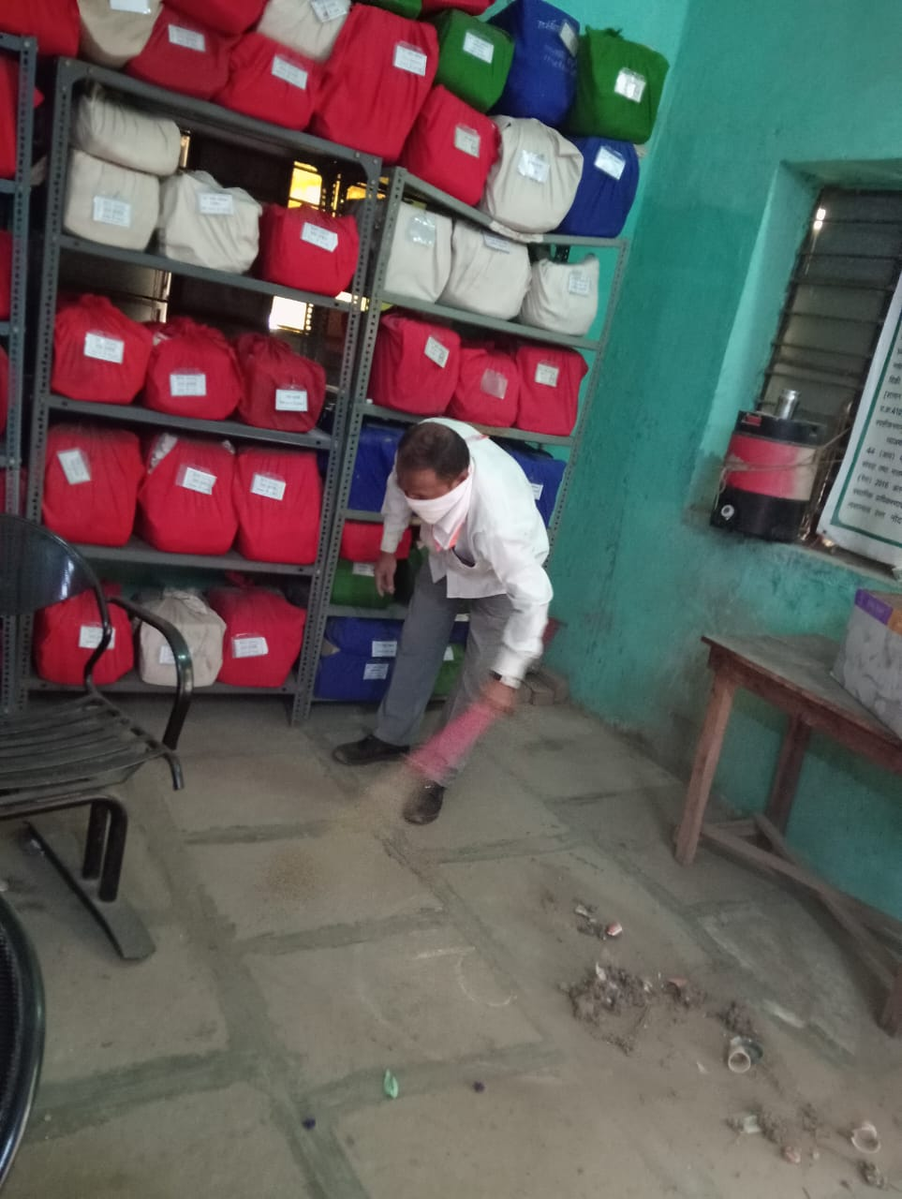
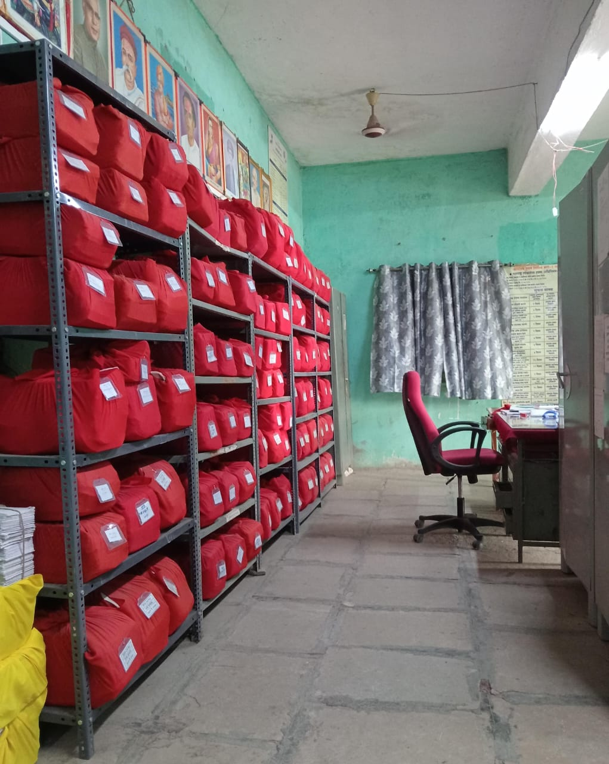
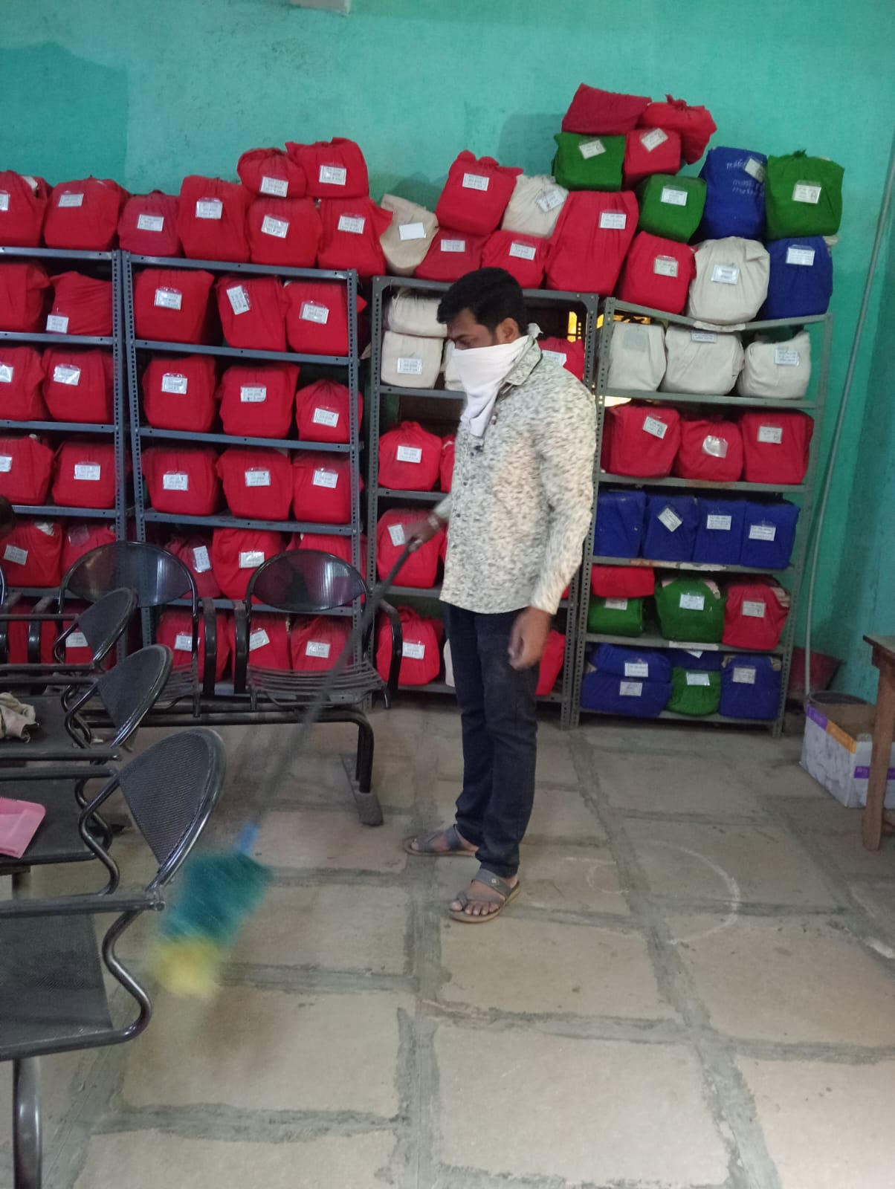
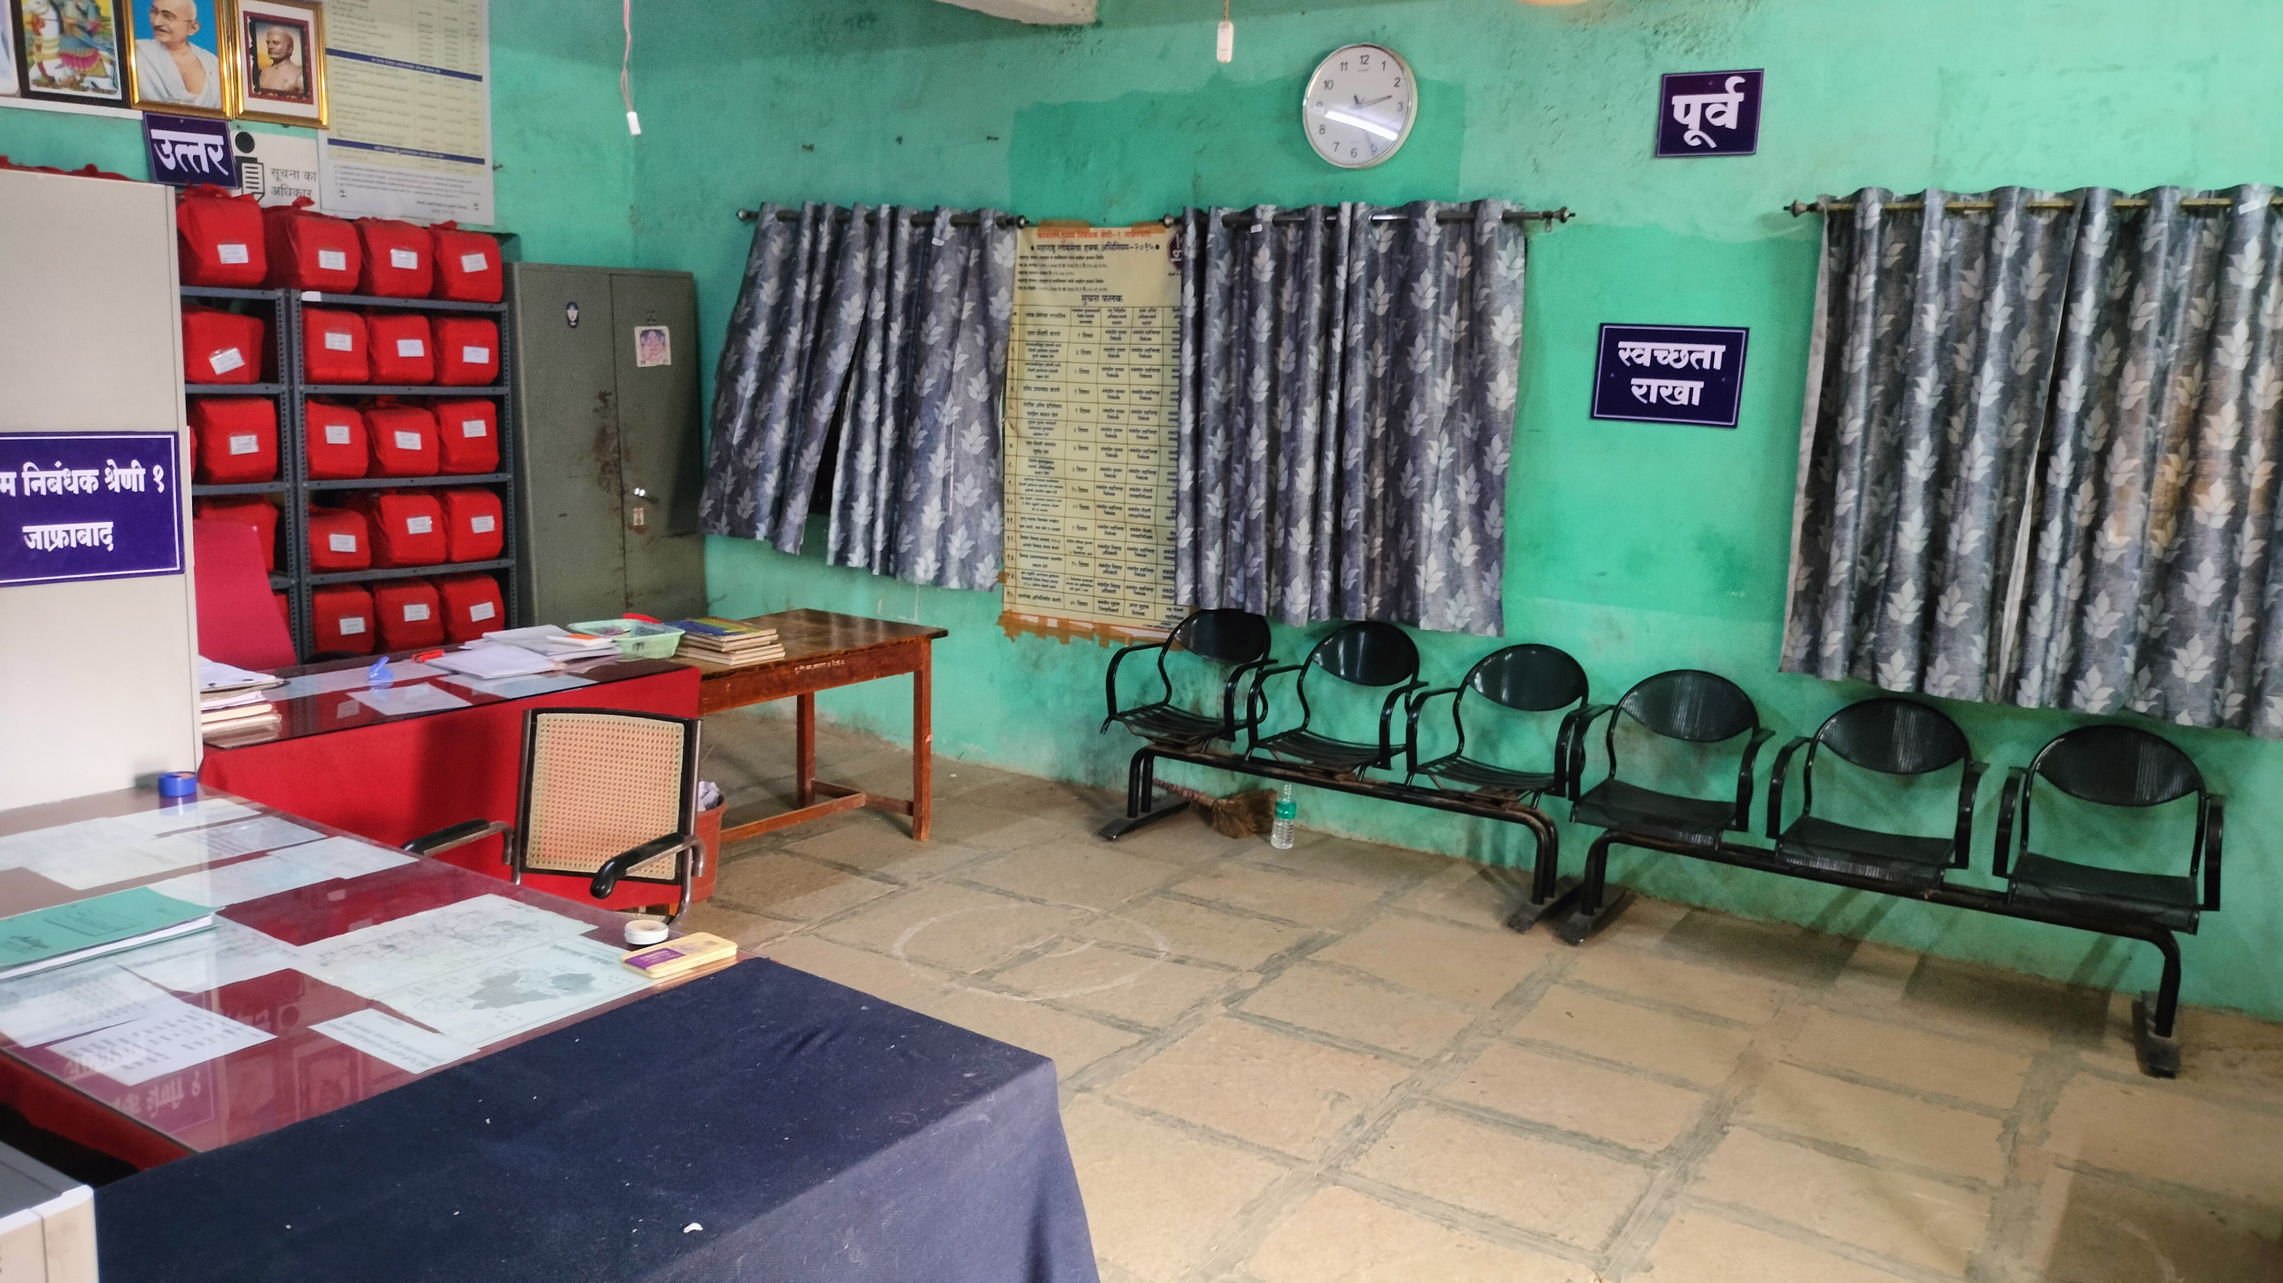
3
स्वच्छता (Cleanliness)
पुर्वीचे फोटो
नंतरचे फोटो

Slide 6
कार्यालयीन सोई सुविधा
या कार्यालयात येणा-या पक्षकारांसाठी शुध्द पिण्याच्या पाण्याची स्वतंत्र व्यवस्था करण्यात आली आहे.
कार्यालयात येणा-या पक्षकारांसाठी सोयीयुक्त अभ्यांगत कक्ष उपलब्ध आहे.
कार्यालयामध्ये सर्व अधिकारी/कर्मचारी यांचे पदनिहाय नामफलक लावण्यात आले आहे. तसेच दिशा दर्शक फलक लावण्यात आले आहे.
कार्यालयात येणा-या महिला पक्षकारांसाठी स्वच्छता गृहाची सुविधा उपलब्ध आहे.

Slide 7
नाविण्यपुर्ण उपक्रम
1. या कार्यालयाच्या कार्यक्षेत्रात एकुण 06 मुद्रांक विक्रेते कार्यरत असुन सर्व मुद्रांक विक्रेते यांचे कडील 1988 पासुन ते आज पर्यंत असलेल्या मुद्रांक विक्री नोंदवही व मुद्रांक साठा नोंदवहया हया कार्यालयात जमा करुन त्या मोठया लोखंडी पेटीमध्ये सिलबंद करण्यात आल्या असुन त्याची नोंद नोंदवहीमध्ये घेण्यात आली आहे.
2.नोंदणी झालेल्या दस्तांच्या सुची क्रं.2 ची प्रथम प्रत दस्त नोंदणीच्या दिवशीच पक्षकारास विनामुल्य देण्यात येत आहे.
1.

Slide 8
3
तक्रार निवारण (Grievance Redressal)
नागरिकांकडून दुय्यम निबंधक कार्यालयात प्राप्त झालेल्या सर्व तक्रारी (आपले सरकार, PG पोर्टल व CRM पोर्टल यांसह) या कार्यालयाची माहिती निरंक आहे.
या कार्यालयास प्राप्त झालेल्या तक्रार अर्जावर तक्रारदार यांचे समाधान करुन तक्रारीचे निराकरण करण्यात येते.

Slide 9
15
मुदतबाह्य अभिलेख नष्ट करने
अ.क्र. | कार्यालयाचे नाव | नष्ट करावयाचे अभिलेख एकूण गठ्ठे / संचिका | नष्ट केलेले अभिलेख गठ्ठे / संचिका | नष्ट करणेवर शिल्लक गठ्ठे / संचिका (2-3) | कामकाज प्रलंबित राहणेचे कारण | शेरा
1 | दुय्यम निबंधक श्रेणी-1 जाफ्राबाद | 10 | 10 | - | नोंदणी आदेश संहिता भाग-2 आदेश संहिता क्र.826 प्रमाणे अभिलेख निंदनीकरण करुन नाश करणे. | सदरचे कार्यालय सन 02/11/2005 पासून कार्यरत आहे

Slide 10
15
तक्रार निवारण
अ.क्र. | तक्रार प्रकार | प्राप्त प्रकरणे | निकाली प्रकरणे | शिल्लक प्रकरणे
1 | कार्यालयात प्रतक्ष प्राप्त प्रकरणे | 0 | 0 | 0
2 | आपले सरकार प्राप्त प्रकरणे | 0 | 0 | 0
3 | पी जी पोर्टल प्राप्त प्रकरणे | 0 | 0
4 | सीआरयम पोर्टल प्राप्त प्रकरणे | 0 | 0 | 0

Slide 11
श्री.सतिष माधवराव मगर
दुय्यम निबंधक श्रेणी-1,जाफ्राबाद
ता.जाफ्राबाद जि.जालना.

